Slide 1
ESTUDO DE CASOS – REURB
Manaus – AM – 09/Maio/2025
Exposição acadêmica científica fundamentada na legislação pátria, estudos doutrinários, teorias, princípios e técnicas aplicáveis ao Direito das Coisas, Direito Notarial e de Registro.
José Arimateia Barbosa
Ofícial do Registro de Imoveis em Campo Novo do Pareceis - MT

Slide 2
Metodologia Legal
Fundamentação Teórica
Doutrinas Norteadoras
Teoria Tridimensional
Edésio Fernandes e Mangabeira Unger: descentralização do poder e fortalecimento dos municípios.
Fato, Norma e Valores, aplicados aos princípios da Bioética e Biodireito.
Legislação pátria vigente, estudos doutrinários, teorias, princípios e técnicas aplicáveis ao Direito das Coisas.

Slide 3
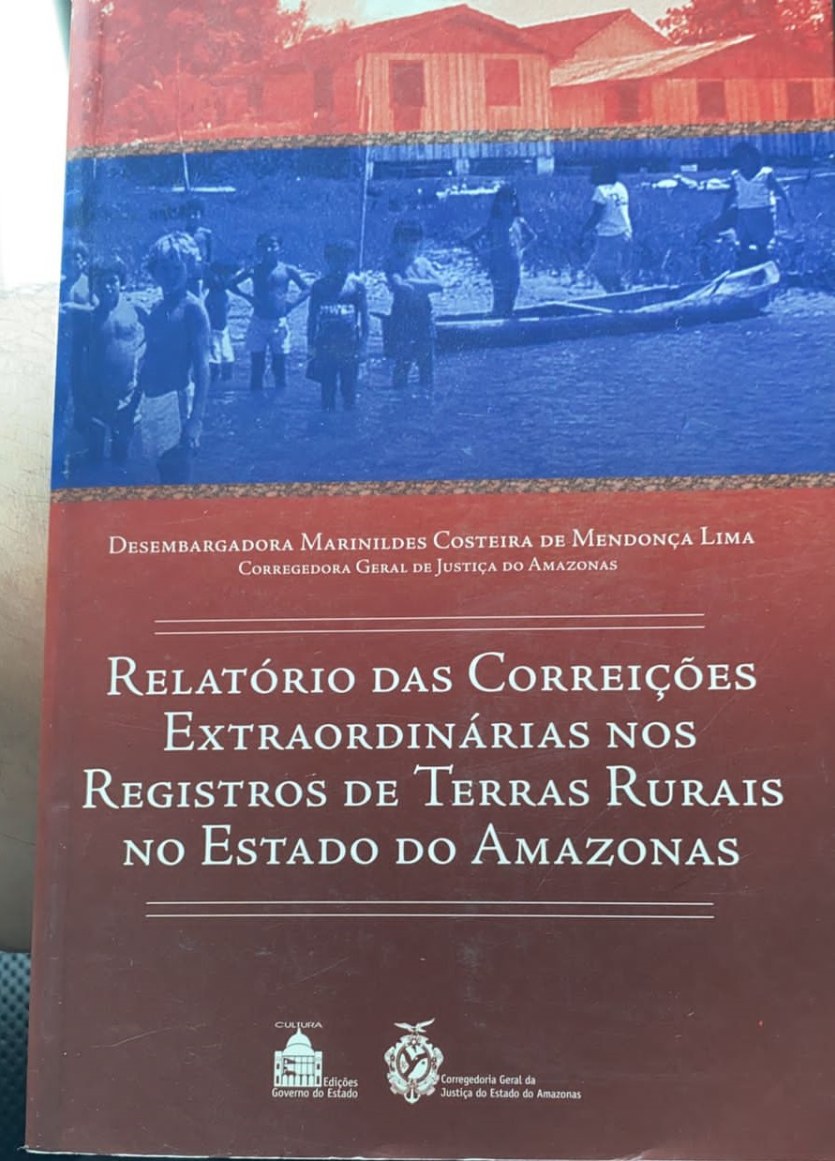
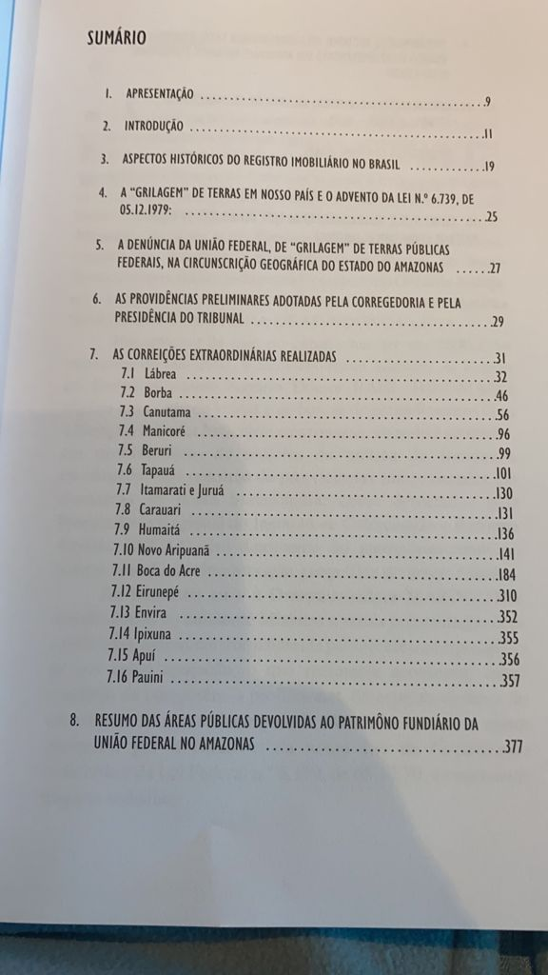

Slide 4
Jurimetria: Nova Fronteira Jurídica
Definição
Aplicação
Objetivo
Métrica do Judiciário e/ou Estatística e Matemática aplicada ao Direito.
Análise do efeito real das decisões judiciais na sociedade.
Possibilitar condições de alteração de padrões de decisão para instituições mais justas.

Slide 5
O ONR e a Implantação do SREI
1
Criação
Lei 11.977/2009 estabeleceu o Sistema de Registro Eletrônico de Imóveis (SREI).
2
Regulamentação
Lei 13.465/2017 definiu o Operador Nacional do Sistema de Registro Eletrônico de Imóveis (ONR).
3
Implementação
Em 13/12/2020, o ONR assumiu a gestão da Central Nacional de Indisponibilidade de Bens (CNIB).
4
Integração Nacional
Implementação em todas as unidades do SRI do Brasil em andamento.

Slide 6
Natureza Jurídica do ONR
Pessoa Jurídica
De direito privado, sem fins lucrativos.
Serviço Social Autônomo
Implementa e opera o SREI em âmbito nacional.
Fiscalização
Sob acompanhamento e regulação da Corregedoria Nacional de Justiça do CNJ.

Slide 7
Sistema de Registro Eletrônico
Acesso Gratuito
Disponibilizado sem ônus ao Poder Judiciário, Executivo federal, Ministério Público e órgãos fiscalizadores.
SINTER
Sistema Nacional de Gestão de Informações Territoriais para acesso da administração pública federal.
Fundo de Implementação
Criado para custeio do SREI, gerido pelo ONR e subvencionado pelas unidades do serviço de registro.

Slide 8
Entidades do Sistema Registral
CORI
Colégio de Registro de Imóveis do Brasil: fórum de debate e aprovação de normas.
IRIB
Instituto de Registro Imobiliário do Brasil: entidade de pesquisa e apoio aos registradores.
ONR
Operador Nacional do Sistema: implementa e opera o SREI em âmbito nacional.

Slide 9
PROCESO DE DIGITALIZACIÓN DE TÍTULOS ARCHIVADOS FÍSICOS
Carta de Lima (2022)
https://www.cartorioruibarbosa.com.br/carta-de-lima-sobre-registro-y-nuevas-tecnologias/
Serviço Durante a Pandemia
Necessidade de Aprimoramento
Sistemas Diversos
Constatou-se diversidade nos sistemas registrais da Iberoamérica, alguns digitais, outros em papel ou mistos.
Registros de Imóveis dos países Ibero-americanos prestaram serviço emergencial com segurança sanitária.
Após medidas extraordinárias, identificou-se a necessidade de melhorar a celeridade e segurança.

Slide 10
O Papel do Cadastro Territorial Fundiário
Objetivo do Estudo
Ações Proativas
Revisar o marco normativo do Sistema Cadastral e Registral Imobiliário Brasileiro após o Decreto 11.108/22.
Desenvolvidas pelos Serviços Notariais e Registros de Imóveis através do IRIB e ANOREG.
Apresentar modelos de outros países inseridos nas sugestões do SINTER para solucionar problemas de coordenação.
Visam coordenar o cadastro territorial e o registro jurídico para maior segurança jurídica nas transações imobiliárias.

Slide 11
Motivação para o Estudo
Relatório da CPI
Ocupação de terras públicas na Amazônia revelou graves problemas fundiários.
Pesquisas Acadêmicas
Coordenadas pelo Professor Bastian Reydon no Grupo Multipartes Governança de Terras.
Políticas Públicas
Baseadas em dados irreais, com informalidade precursora do fracionamento irregular do solo rural.
Jurimetria
270% ( duzentos e setenta por cento) foi o percentual que Portugal grilou da Espanha !
A primitiva divisa , pelo tratado de Tordesilhas passou de 100 para 370 léguas a oeste de Cabo Verde.
"Conhecer a realidade é o primeiro passo para transformá-la" (Marcelo Guedes Nunes).

Slide 12
Finalidades do Cadastro Territorial
Finalidade Física
Conhecer a composição territorial correta e individualizada.
Finalidade Econômica
Conhecer a riqueza da terra para cálculo do tributo.
Finalidade Jurídica
Correlação com o registro da propriedade, conhecendo a titularidade dominial.
Segundo Sebastian E. Sabene, jurista argentino, estas três finalidades são essenciais para um sistema cadastral eficiente.

Slide 13
Congresso de Direito Registral (2018)
Serviço à Sociedade
Cadastro e Registro Fundiário são instituições que prestam importante serviço no âmbito de suas funções.
Identificador Único
Recomenda-se ter um identificador único para cada imóvel ou parcela, usado permanentemente.
Coordenação Necessária
É aconselhável a coordenação entre Registro e Cadastro para evitar sobreposição ou duplicidade.

Slide 14
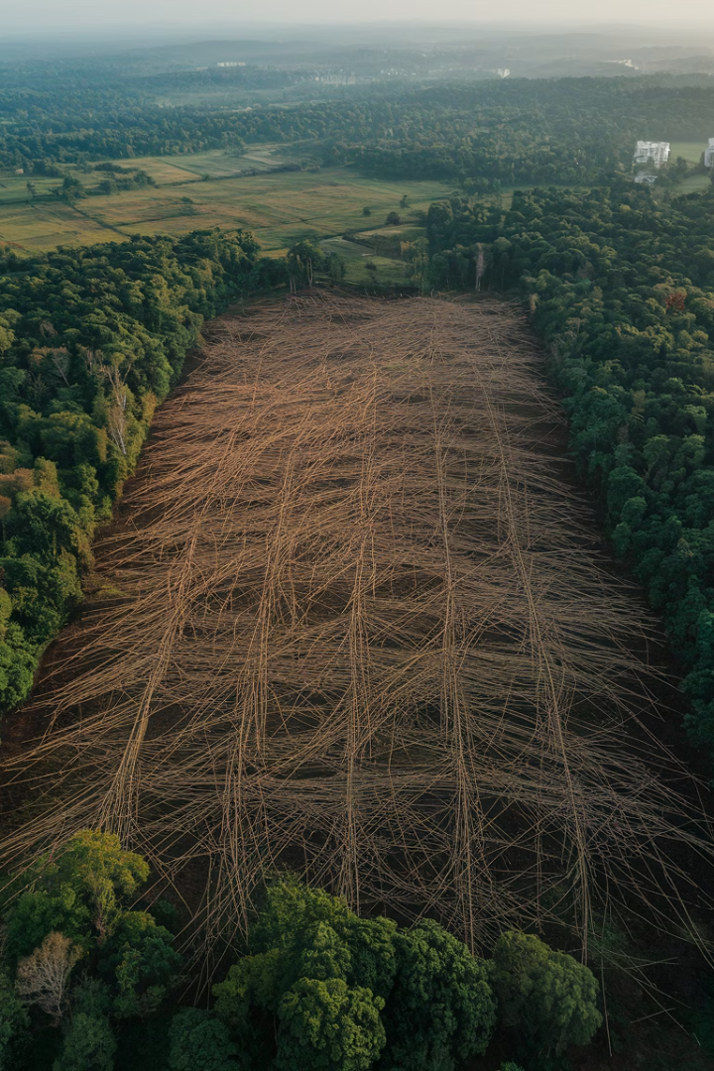
Desafios da Regularização no Brasil
O governo federal desconhece onde estão as terras públicas, as devolutas e aquelas que pertencem aos particulares.
CPI da Ocupação de Terras Públicas na Amazônia, p. 549
1/6
7
Terra de Ninguém
Estudo Abrangente
Um sexto das terras brasileiras é de propriedade desconhecida.
Sete universidades analisaram todos os bancos de dados sobre uso de terras no Brasil.
0
Informações Precisas
O que surpreendeu não foram as informações reunidas, e sim a falta delas.

Slide 15
Capacitação em Governança Fundiária
Período
04 a 06 de julho de 2016, no Auditório do INCRA em Brasília.
Participantes
Representantes de diversos órgãos e instituições ligados à questão fundiária.
Conteúdo
Teoria da Governança, Desenvolvimento e Diretrizes Voluntárias da FAO.
Metodologia
Apresentação do quadro da FAO de boa e débil governança fundiária.
chrome-extension://efaidnbmnnnibpcajpcglclefindmkaj/https://www.eco.unicamp.br/images/Livro_NEA.pdf

Slide 16
Quadro de Governança da FAO
Boa Governança
Débil Governança
Reconhecimento legal de todos os direitos
Informações desatualizadas ou inexistentes
Proteção dos direitos de propriedade
Corrupção nos processos de regularização
Transparência nas informações
Falta de coordenação institucional
Acesso justo à terra
Concentração fundiária excessiva
Resolução eficiente de conflitos
Conflitos territoriais frequentes

Slide 17
Ajuda Memória do Subtema 2
Fornecimento Público de Informação sobre Terras: Registro e Cadastro (04 a 06 de julho de 2016)
Participantes incluíram representantes do IRIB, ICMbio, INCRA, SPU, FAO/Brasil, SRA, ITESP, FUNAI, IBAMA, Exército Brasileiro, Receita Federal, entre outros.

Slide 18
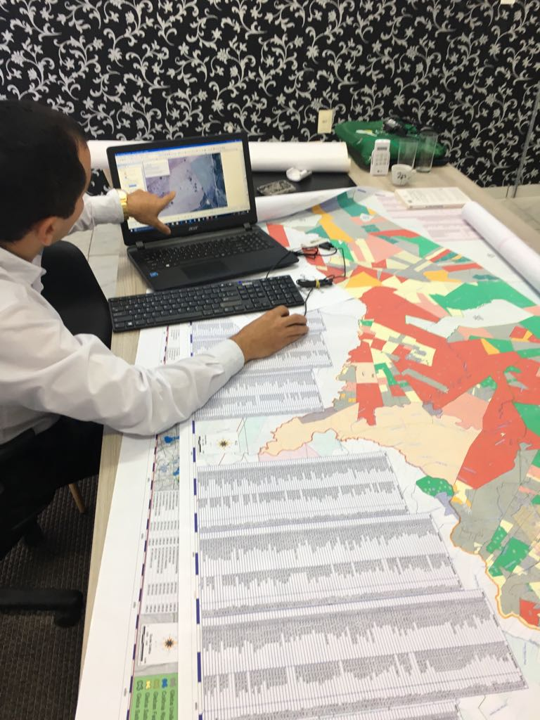
Indicadores de Governança Fundiária
Mecanismos para Reconhecimento de Direitos
Integridade do Registro de Terras
Confiabilidade e segurança dos sistemas de registro imobiliário.
Processos claros e acessíveis para reconhecer direitos de propriedade e posse.
3
Confiabilidade da Informação do Registro
Precisão e atualidade dos dados registrais disponíveis.

Slide 19
Cadastro, Registro e Transformação
Banco de Dados Espaciais
SINTER
1
Equivalente ao Livro 2 RGI, produzido pelos Serviços de Registros Públicos.
Sistema Nacional de Gestão de Informações Territoriais.
Fluxos de Dados Cadastrais
Integração
Cadastros Territoriais Multifinalitários conectados ao sistema registral.
De imóveis urbanos e rurais, produzidos pela União (CNIR) e Municípios (CTMS).

Slide 20
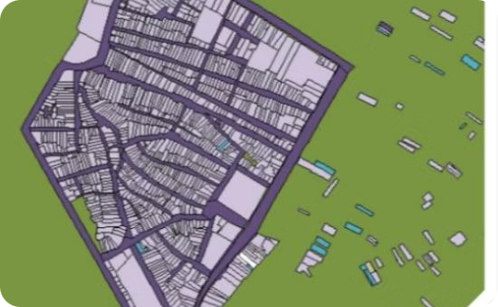
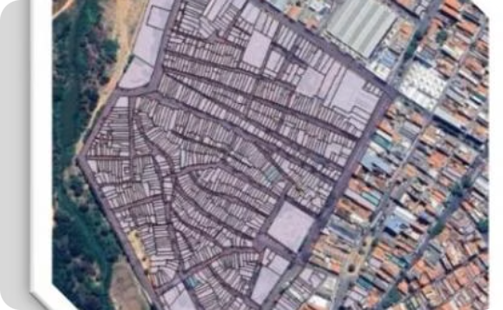
Estrutura do SINTER
Fluxo de Informações
Componentes do Sistema
Integração de Dados
Integração entre diferentes bases de dados territoriais e registrais.
Estrutura organizacional e fluxos de dados entre as instituições.
Conexão entre diferentes bases cadastrais e registrais.

Slide 21
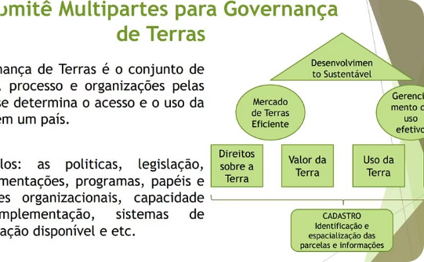
Diagnóstico, Planejamento e Execução
Etapas do Processo
Estrutura Organizacional
Objetivo Central
Fluxograma das fases de implementação do sistema integrado.
Relações entre os diferentes órgãos e sistemas envolvidos.
Promover a integração e modernização dos sistemas de Cadastro e Registro existentes no Brasil.

Slide 22
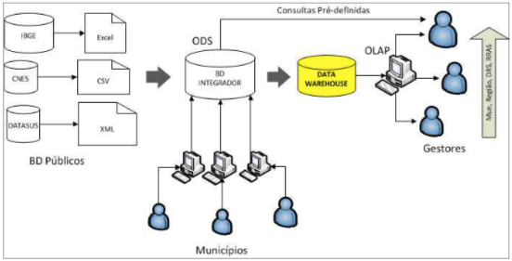
Problematização
Dificuldades Municipais
Municípios têm dificuldades em implantar sistemas de informações com dados precisos e atualizados.
Fragmentação de Dados
Para compor um mapa geral, é necessário consultar diferentes órgãos com metodologias distintas.
Falta de Integração
Ausência de cadastro territorial integrado, automatizado e transparente em base georreferenciada.

Slide 23
→ Cumprimento da Meta 19 do CNJ (encerramento das Transcrições)
Meta 19/CNJ – Determinar e fiscalizar o cumprimento do art. 171, parágrafo único; art. 195-A, §1º e art. 295, parágrafo único, todos da Lei 6015/75, encerrando as transcrições com a consequente abertura de matrícula de imóveis.
→ Melhoria do ambiente de negócios (Doing Business)
Pacificação Social
Acesso ao Crédito
Transpasse do Imóvel
Delimitação física e jurídica de cada lote reduz conflitos territoriais.
Possibilidade de acesso à rede bancária para financiamentos e empréstimos.
Facilidade na transferência de herança e outros direitos sucessórios.
Valorização do Imóvel
O registro cartorial agrega valor em razão da segurança jurídica.

Slide 24
Mais Benefícios da Governança Fundiária
Ordenação Urbana
Tributação Adequada
Segurança Jurídica
O bairro passa a integrar formalmente a malha urbana, permitindo melhor planejamento.
Inclusão dos terrenos no cadastro municipal para cobrança de IPTU, ITBI e ITR.
Moradores saem da condição de clandestinidade e passam a exercer a posse de forma legal.

Slide 25
Execução - São Joaquim do Boche - Tangará da Serra
Características da Área
Situação da Regularização
Áreas de posse mansa, pacífica e ininterrupta
Alguns proprietários em processo judicial há ~15 anos
Perímetros bem definidos
Custos elevados: ~R$20.000,00 por regularização
Ausência de conflito entre as partes
Alguns imóveis já com georreferenciamento como primeira etapa
60 propriedades de até 40 ha
Comunidade consolidada: ~30 anos de ocupação
Interesse comunitário e individual na regularização

Slide 26
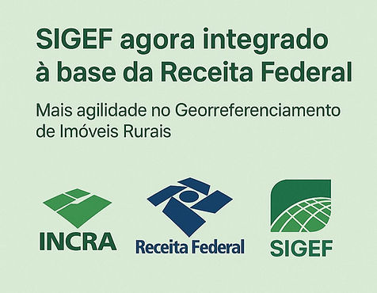
SIGEF Integra Dados com Receita Federal
Sistema de Gestão Fundiária do Incra(Sigef) passa a validar/preencher automaticamente o Nome/Razão Social nas Planilhas ODS.
A partir de abril de 2025, o Sistema de Gestão Fundiária (SIGEF) passa a contar com uma importante atualização: a integração automática com a base de dados da Receita Federal para obtenção dos dados de identificação dos detentores de imóveis, como nome (pessoa física) e razão social (pessoa jurídica).
Fonte: https://www.analisegeo.blog.br/single-post/sigef-integra-dados-com-receita-federal

Slide 27
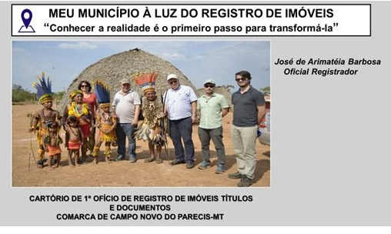
Manuais Técnicos
Documentação detalhada para implementação dos sistemas integrados.
Processos Operacionais
Fluxos de trabalho e procedimentos para a integração cadastral e registral.
https://geocracia.com/projeto-piloto-vai-georreferenciar-terra-indigena-mt/

Slide 28
Manual de Processo de Registro de Terras Indígenas
Objetivo
Colaboração
Descrever a sistemática de providências para registrar matrículas e averbar atos referentes à demarcação de reservas indígenas no Registro de Imóveis.
Elaborado com participação das Associações dos Notários e Registradores de diversos estados, especialmente da região amazônica.
Baseado no Provimento nº 70/2018 do CNJ, que regulamenta o registro de terra indígena com demarcação homologada.
Coordenação da ANOREG/BR com apoio técnico de especialistas em direito indígena e registral.

Slide 29
Marco Temporal para Terras Indígenas
Tese do Marco Temporal
Decisão do STF
Repercussão Geral
Em 21/09/2023, o Supremo Tribunal Federal derrubou o marco temporal por nove votos a dois.
Julgamento do Tema 1.031 estabeleceu nova interpretação sobre direitos territoriais indígenas.
Afirmava que a demarcação deveria respeitar a área ocupada pelos povos até a Constituição de 1988.

Slide 30
Propostas de Solução
Conselho Interministerial
Criação de um conselho ou agência com autoridade para trabalhar em parceria com Estados e municípios.
Diagnóstico Real
Elaboração de diagnóstico da situação cadastral/ambiental dos municípios do Estado.
Coordenação
Entre o cadastro técnico imobiliário (Poder Executivo) e o registro jurídico de imóveis (SRI).
Benefícios
Evitar informalidade, fomentar arrecadação de tributos e estimular o tráfico imobiliário legal.

Slide 31
Conhecer a Realidade para Transformá-la
Cadastrar Imóveis
Georreferenciar posses, propriedades e infraestrutura viária.
Criar Banco de Dados
2
Complementar informações na serventia registral.
Compartilhar Informações
Com SINTER, INCRA, CIB-COCAD-RFB e outros órgãos.
Garantir Segurança
Maior transparência e celeridade nos procedimentos registrais.

Slide 32
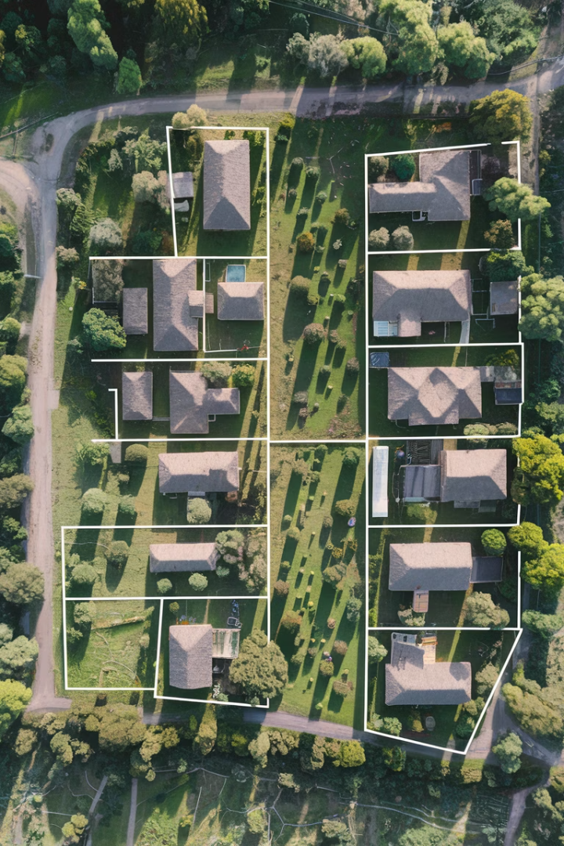
A Publicização do Fato Posse
Descoberta
Clareza
O fato posse deve ser descoberto e levado ao conhecimento das autoridades públicas com brevidade.
Apenas com uma imagem clara e atual da realidade é possível implantar políticas públicas eficazes.
Reconhecimento
A posse é um fato que altera nossa realidade e possui força transformadora enraizada em modelos culturais.
Fonte: Dissertação do mestrando Erlânderson de Oliveira Teixeira intitulada "Políticas Públicas Baseadas em Dados Irreais – A Informalidade como Precursora para o Fracionamento Irregular do Solo Rural"

Slide 33
Desapropriação via Extrajudicial
1
Nova Legislação
Lei nº 14.620/23 trouxe o art. 176-A à Lei de Registros Públicos (nº 6.015/73).
2
Aquisição Originária
Possibilidade de aquisição por meio de procedimento administrativo, simplificando a burocracia.
3
Jurisprudência
TJSP: "Desnecessidade de prévia apuração da área remanescente do registro atingido".

Slide 34
Descentralização do Poder
Fortalecimento dos Municípios
1
Fim da legislação centralizadora
Política Tributária Condizente
Recursos adequados para gestão local
Capacitação de Recursos Humanos
Profissionais habilitados em nível local
Participação Efetiva
Envolvimento real do munícipe

Slide 35
Consequências da Descentralização
Aproximação do Estado
Racionalidade e Economia
Serviços públicos mais próximos do cidadão e suas necessidades reais.
Maior racionalidade e economia de recursos, com melhor articulação interinstitucional.
Simplificação
Diminuição e simplificação do aparelho estatal, reduzindo a burocracia.

Slide 36
Resultados Já Alcançados
Utilização das Informações
Reconhecimento Acadêmico
Dados do levantamento subsidiam ações proativas do Fundo Municipal de Regularização Fundiária e Desenvolvimento Econômico Sustentável.
Convite do Coordenador do núcleo de economia da Unicamp para capacitação sobre a metodologia do projeto "Meu Município, à Luz do Registro de Imóveis".
Agilização da regularização do núcleo urbano do Distrito Marechal Rondon, entre outras áreas.
Compartilhamento de boas práticas com outras regiões do país.

Slide 37
Conclusão
Descentralização
Conhecimento Territorial
Arrecadação Justa
A descentralização para Estados e Municípios é a melhor alternativa para uma regularização fundiária eficiente.
Um bom cadastro permite sistema equitativo de arrecadação de tributos sobre propriedade imobiliária.
Necessidade de conhecer o território em sua totalidade, características e detalhamentos.
Conhecimento Local
Ninguém conhece melhor o município do que o próprio munícipe.
Estamos fazendo nossa parte a partir do Registro de Imóveis.

Slide 38
REFERÊNCIAS BIBLIOGRÁFICAS
ASENJO, Oscar. Coordenação entre o Cadastro e o Registro de Imóveis – Editora Tirant lo Blanch – Valencia – 2013;
BARBOSA, José de Arimatéia. Aquisição da propriedade rural sobre terras devolutas, um enfoque a partir do estudo de sua função social - Uma abordagem a partir da Amazônia. 3ª, ed Ponta Grossa- PR. Atena, 2.022 ISBN 978-65-258-0094-3 ( PDF ) e ISBN 978-65-258-0348-7 ( Brochura ).
CARNEIRO, Andréa Flávia Tenório. Cadastro imobiliário e Registro de Imóveis.IRIB- SAF Editor.Porto Alegre- RS
Constituições da República Federativa do Brasil; legislação específica, em especial, a Lei nº 6.015/73, alterada pelas leis 13.465/17 e Lei 14.382/22
Decreto nº 8.764/16- que institui o Sinter - Sistema Nacional de Gestão de Informações Territoriais, regulamentando o registro eletrônico, criado pela Lei nº 11.977/09.
Decreto nº 11.208/22, que instituiu o Cadastro Imobiliário do Brasil- CIB
SABENE, Sebastián E. Registro catastral - 1ª Ed. – Buenos Aires: Zavalia, 2013
SILVA, Ligia Osorio. Terras devolutas y Latifundio. Editora de la Unicamp. Campinas-SP- 2006.

Slide 39
Webs recomendados
http://www.cartorioruibarbosa.com.br/portal/
http://www.anoregmt.org.br/portal/
http://www.irib.org.br/
http://registrodeimoveisdobrasil.com.br ou registradores.onr.org.br
http://www.tjmt.jus.br/corregedoria/
https://governancadeterras.com.br/wp-content/uploads/2017/10/LIVRO.pdf
https://www.registrodeimoveis.org.br/mapa-rib-vence-1-edicao-solo-seguro
Boletins do IRIB em revista-site : www.irib.oprg.br
Sites diversos, nacionais e estrangeiros, entre eles os seguintes: https://pt.scribd.com/doc/33421741/Relatorio-Final-CPI-Terras-Amazonas-grilagem
http://unesdoc.unesco.org/images/0013/001373/137363POR.pdf

Slide 40
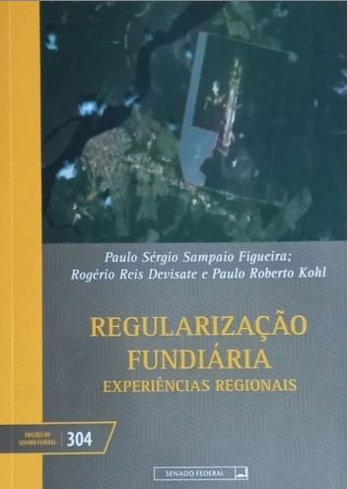
https://www.atenaeditora.com.br/livraria/aquisicao-da-propriedade-rural-sobre-terras-devolutas-um-enfoque-a-partir-do-estudo-de-sua-funcao-social
A obra intitulada “Regularização Fundiária: Experiências Regionais”, coordenada por Paulo Sérgio Sampaio Figueira, Rogério Reis Devisate e Paulo Roberto Kohl, publicada pela Livraria do Senado, está disponível para download gratuito no site da Livraria. Com Prefácio escrito pelos Senadores Lucas Barreto e Randolfe Rodrigues, o livro apresenta uma coletânea de artigos, sendo um deles intitulado “A Importância do Cartório de Registro de Imóveis na Regularização Fundiária Rural”, escrito pelo 1º Oficial do Registro de Imóveis de Campo Novo do Parecis/MT e Vice-Presidente do Instituto de Registro Imobiliário do Brasil (IRIB), José de Arimatéia Barbosa, em coautoria com Élder Costa Jacarandá, do Instituto de Terras de Mato Grosso (INTERMAT)
https://www.amazon.com.br/Jurimetria-como-estat%C3%ADstica-reinventar-direito-ebook/dp/B0897VTK5H

Slide 41
OBRIGADO!
José de Arimateia Barbosa
Oficial do Registro de Imóveis de Campo Novo do Parecis-MT
Vice - presidente Nacional do IRIB- Instituto de Registro Imobiliário do Brasil
josearimateiabarbosa@gmail.com
Telefone: 65 9 8468-1649
CV: http://lattes.cnpq.br/8904984415239183

